Slide 1
CoRe
Chain of Responsabilty

Slide 2


Introduction
→ Shoot ’em up coloré
→ Maillons de la chaîne = obstacles
→ Chaîne = explosions en chaîne

Slide 3
Technologies utilisées
→ Libgdx (framework)
→ Gradle (préconfiguré par libgdx)
→ GIT

Slide 4
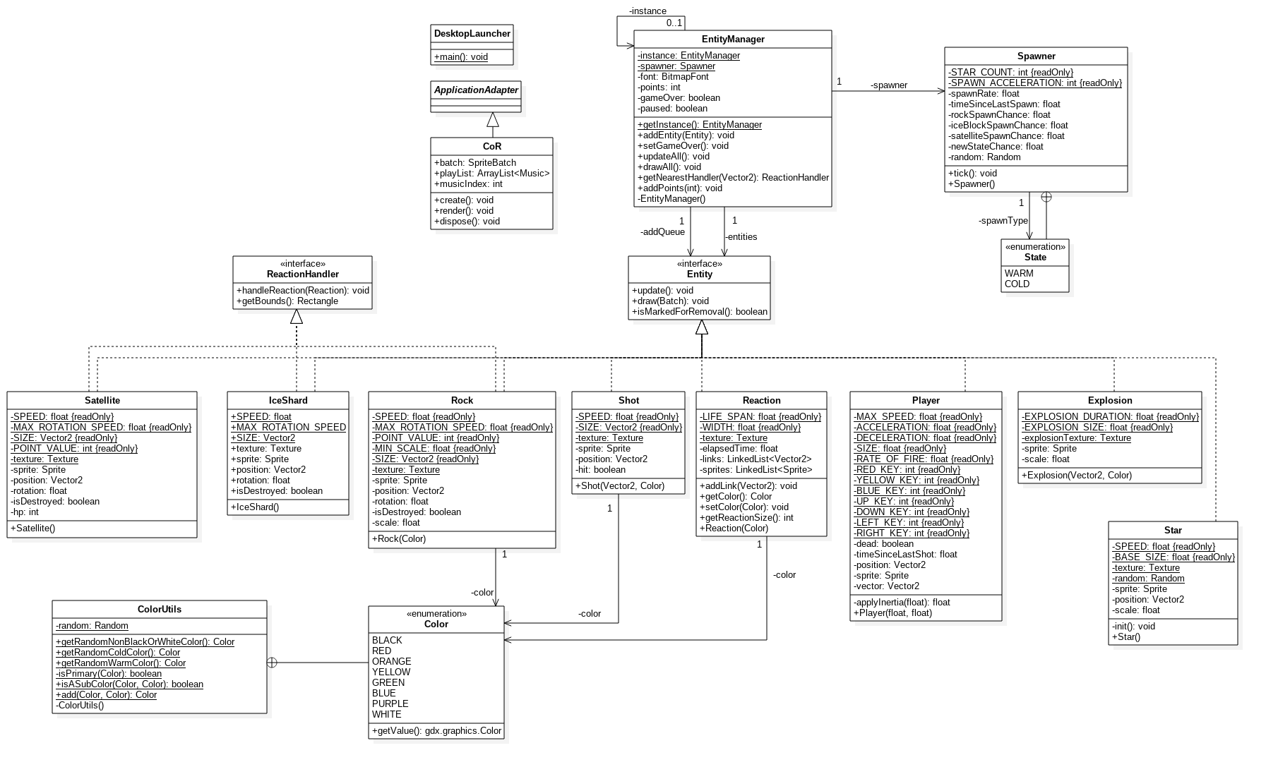
Diagramme de classes

Slide 5
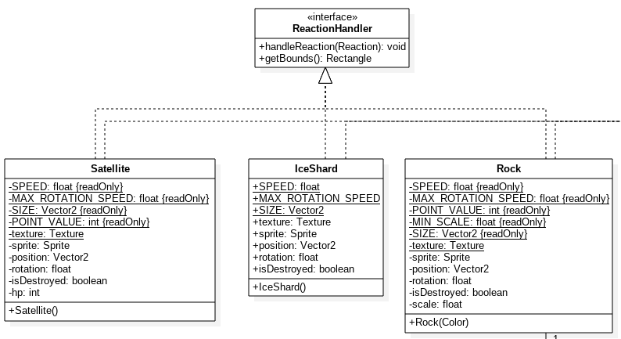
Diagramme de classes

Slide 6
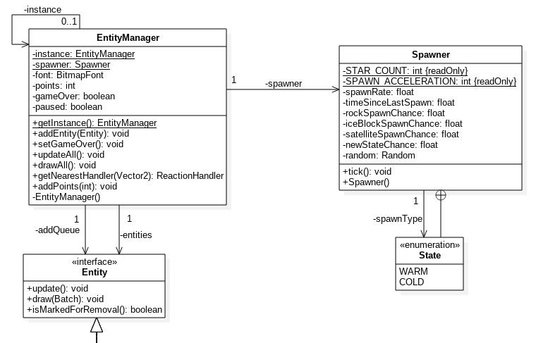
Diagramme de classes

Slide 7
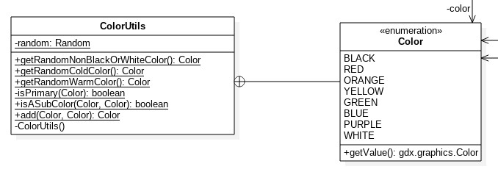
Diagramme de classes

Slide 8
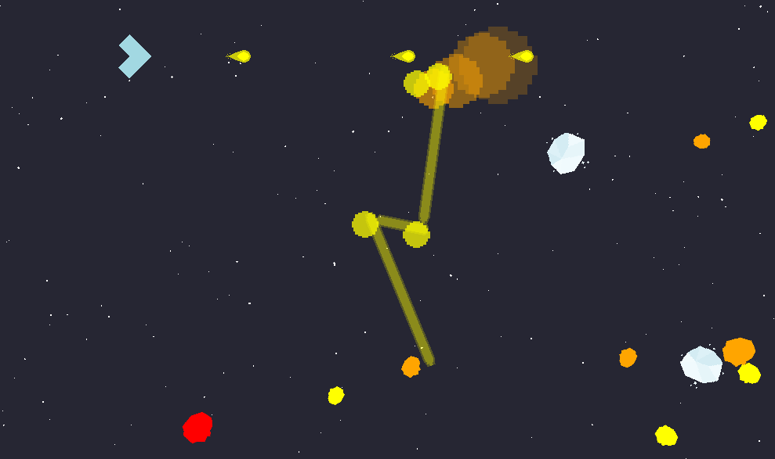
Démonstration

